Slide 1
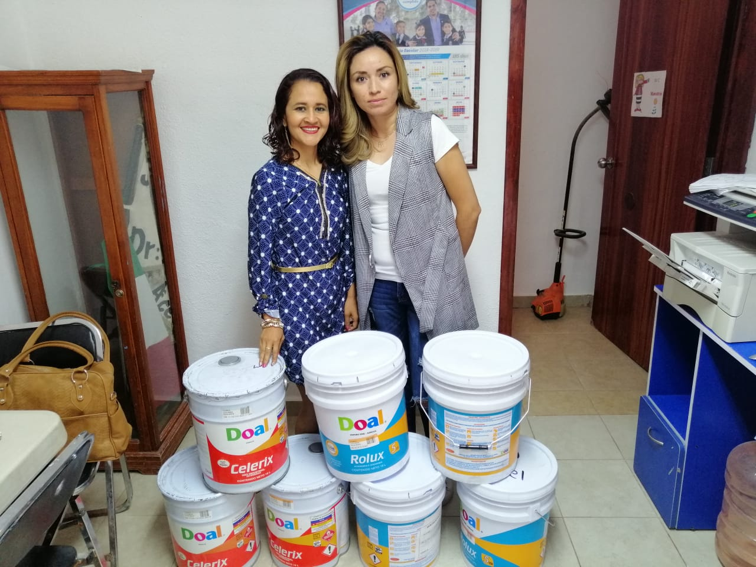
PROGRAMA OBRAS MENORES EJERCICIO 2018
PINTURA PARA JARDIN DE NIÑOS "PASCUAL ACEVES BARAJAS"

